Slide 1
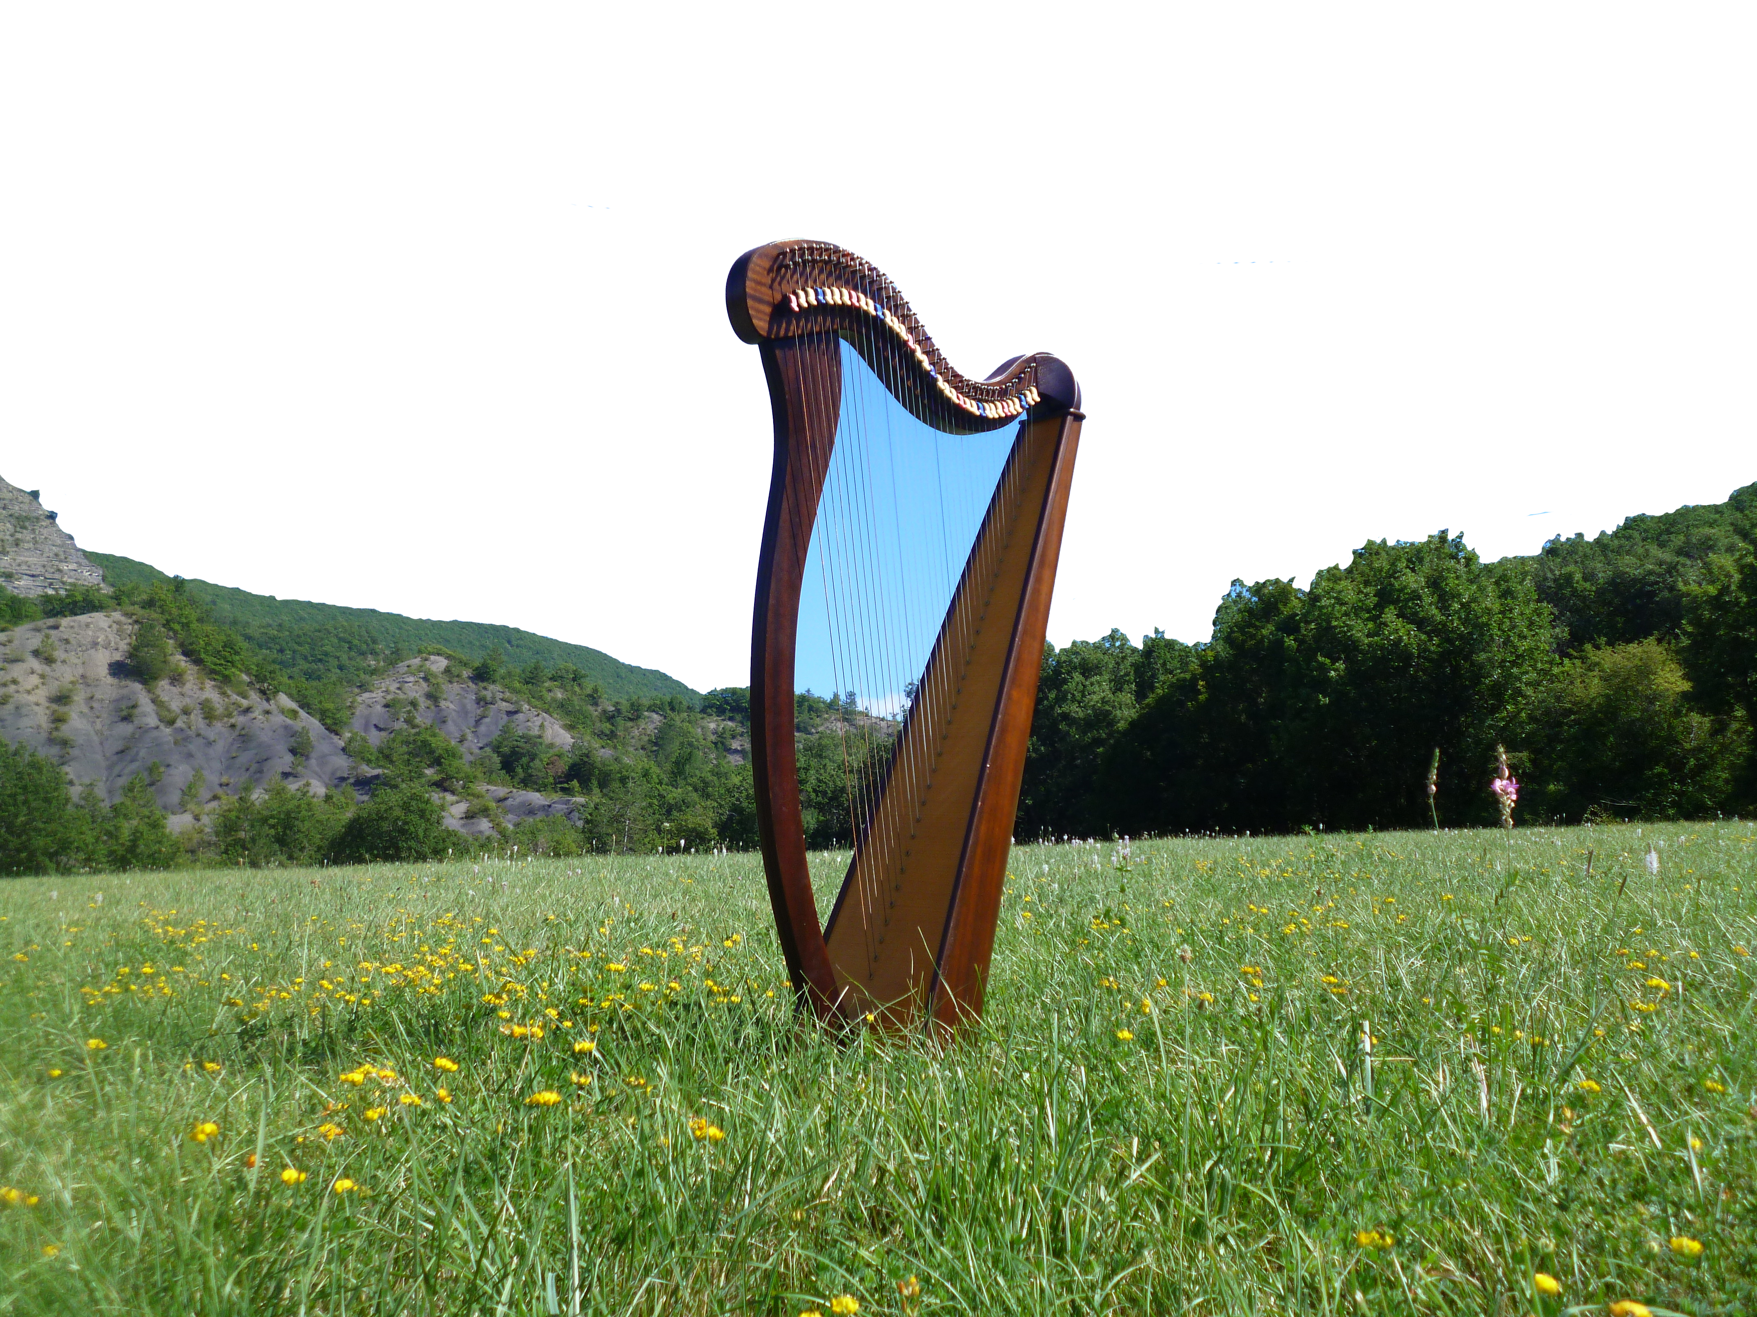
Lección 8 alabanza por la liberaciÓn Isaías 25.1-10a
«Destruirá a la muerte para siempre, y enjugará Jehová el Señor las lágrimas de todos los rostros y quitará la afrenta de su pueblo de toda la tierra; porque Jehová lo ha dicho».
Isaías 25.8

Slide 2
Apreciar la protección que Dios brindó a Israel, su pueblo escogido.
Sentirse motivados a alabar a Dios por las bendiciones que han recibido de Dios.
Tomar mayor conciencia de las bendiciones que Dios les ha dispensado.
Tomar conciencia de los alcances espirituales y sociales que tiene ser salvos en Cristo.
Relacionar el banquete celestial de todas las naciones que Isaías describe con las bodas del Cordero que, según Apocalipsis, han de celebrarse en el cielo.

Slide 3
Moab: Los moabitas eran idólatras. Quemos era su dios principal. Hacían sacrificios humanos, incluso de niños. Entre los israelitas y los moabitas hubo varias contiendas bélicas. Para los israelitas, lo más repugnante de los moabitas era su idolatría y materialismo.

Slide 4
Isaías 25.1-2
RVR
1 Jehová, tú eres mi Dios; te exaltaré, alabaré tu nombre, porque has hecho maravillas; tus consejos antiguos son verdad y firmeza.
2 Porque convertiste la ciudad en escombros, la ciudad fortificada, en ruina, y el alcázar de los extranjeros ya no será ciudad ni nunca más será reedificado.
VP
1 Señor, tú eres mi Dios; yo te alabo y bendigo tu nombre, porque has realizado tus planes admirables, fieles y seguros desde tiempos antiguos.
2 Has convertido las ciudades en montones de piedras, las ciudades fortificadas en ruinas; destruiste los palacios de los enemigos, y no serán reconstruidos jamás.

Slide 5
Isaías 25.3-4
RVR
3 Por esto te glorificará el pueblo fuerte, te temerá la ciudad de gente poderosa.
4 Porque fuiste fortaleza para el pobre, fortaleza para el necesitado en su aflicción, refugio contra la tormenta, sombra contra el calor; porque el ímpetu de los violentos es como una tormenta que se abate contra el muro.
VP
3 Por esto un pueblo violento te honra, las ciudades de gente cruel te temen.
4 Porque tú has sido un refugio para el pobre, un protector para el necesitado en su aflicción, refugio contra la tempestad, sombra contra el calor. El aliento de los hombres crueles es como una tempestad de invierno,

Slide 6
Isaías 25.5-6
RVR
5 Como el calor en lugar seco, así humillarás el orgullo de los extranjeros; y como calor debajo de una nube, harás marchitar el renuevo de los poderosos.
6 Y Jehová de los ejércitos hará en este monte a todos los pueblos banquete de manjares suculentos, banquete de vinos refinados, de sustanciosos tuétanos y vinos generosos.
VP
5 o como el calor en tierra seca. Tú dominas el tumulto de los enemigos como calmas el calor con la sombra de una nube. Tú obligas a los hombres crueles a guardar silencio.
6 En el monte Sión, el Señor todopoderoso preparará para todas las naciones un banquete con ricos manjares y vinos añejos, con deliciosas comidas y los más puros vinos.

Slide 7
Isaías 25.7-8
RVR
7 Y destruirá en este monte la cubierta tendida sobre todos los pueblos, el velo que envuelve a todas las naciones.
8 Destruirá a la muerte para siempre, y enjugará Jehová el Señor las lágrimas de todos los rostros y quitará la afrenta de su pueblo de toda la tierra; porque Jehová lo ha dicho.
VP
7 En este monte destruirá el Señor el velo que cubría a todos los pueblos, el manto que envolvía a todas las naciones.
8 El Señor destruirá para siempre la muerte, secará las lágrimas de los ojos de todos y hará desaparecer en toda la tierra la deshonra de su pueblo. El Señor lo ha dicho.

Slide 8
Isaías 25.9-10
RVR
9 Se dirá en aquel día: «¡He aquí, éste es nuestro Dios! Le hemos esperado, y nos salvará. ¡Éste es Jehová, a quien hemos esperado! Nos gozaremos y nos alegraremos en su salvación».
10 Porque la mano de Jehová se posará sobre este monte.
VP
9 En ese día se dirá: «Éste es nuestro Dios,en él confiamos y él nos salvó. Alegrémonos, gocémonos, él nos ha salvado.»
10 La mano del Señor protegerá al monte Sión.

Slide 9
El capítulo veinticinco del libro del profeta Isaías es como un salmo de gratitud y alabanza a Dios por lo que ha hecho con su pueblo.
Para Isaías, los hechos de Dios no son improvisados, sino que son planeados por él para que culminen en la redención de su pueblo.
En el contexto histórico de Isaías, la salvación de su pueblo consistía en la liberación de Israel del yugo de naciones extrañas y poderosas que por turno imperaron sobre Israel.

Slide 10
Jehová liberará a los oprimidos y restaurará al pobre de su servidumbre y opresión.
La salvación de los oprimidos culminará en un gran banquete en Sion con todas las naciones de la tierra para celebrar que la muerte ya no será más y que Jehová es el quien ha obtenido esa gran victoria.
Para los cristianos, el equivalente de esa gran victoria de la que el profeta Isaías habla se nos da en Cristo, quien ha terminado con todas las formas de la muerte y ha restituido el camino hacia la vida abundante y la redención del pecado y la muerte, y también ha de celebrar un banquete celestial con todos los invitados a las bodas del Cordero.

Slide 11
Igual que lo señala el profeta Isaías, el culto cristiano se celebra para reconocer y alabar a Dios por la redención que ha obrado en Cristo para todo el mundo.
Mediante nuestro testimonio personal y en el culto cristiano podemos alabar a Dios por lo que ha hecho por nosotros.
Expresar nuestra alabanza a Dios por sus obras en favor nuestro, además de adorarlo y formar nuestra conciencia cristiana, contribuye a la evangelización de otras personas.
La fe en un solo Dios nos libera de caer en la idolatría, que en el fondo es egolatría, que alimenta la avaricia y condena a los idólatras al materialismo y a la violencia.

Slide 12
Padre celestial, te alabamos por nuestra libertad en Cristo. Y te damos gracias también por la oportunidad de servirte, junto a nuestros hermanos, como un pueblo liberado del pecado y de la muerte. Gracias porque adorándote hacemos conciencia de lo que has hecho por nosotros. Gracias porque teniendo una mejor conciencia de tu amor y de tu obra en nuestro favor, tendremos la voluntad y el poder para dar un testimonio verdadero y eficaz de tu gloria. En el nombre de Jesús. Amén.

